Slide 1



УПРАВЛІННЯ ОСВІТИ І НАУКИ ТЕРНОПІЛЬСКОЇ МІСЬКОЇ РАДИ
ТЕРНОПІЛЬСЬКИЙ МЕТОДИЧНИЙ ЦЕНТР НАУКОВО-ОСВІТНІХ ІННОВАЦІЙ ТА МОНІТОРИНГУ
МІЖРЕГІОНАЛЬНИЙ ІНТЕГРОВАНИЙ СЕМІНАР
МЕТОДИЧНА МОБІЛЬНІСТЬ
ЯК УМОВА ПІДВИЩЕННЯ ПЕДАГОГІЧНОЇ МАЙСТЕРНОСТІ
Ми не можемо поміняти напрямок вітру,
але здатні напнути вітрила!
16-17 жовтня
2019
ПРОГРАМА
Сучасні вчителі покликані продукувати сміливі й інноваційні ідеї, вони конструюють траєкторію майбутнього нашої країни, формуючи ціннісні орієнтири, ставлення до життя у різних його виявах.
Дмитро Дроздовский

Slide 2

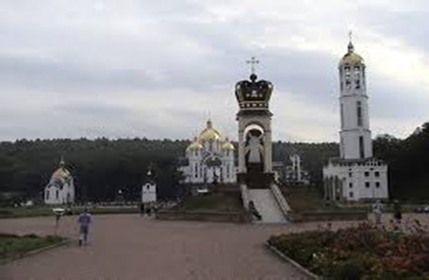

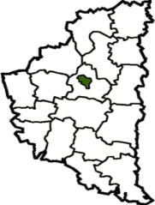
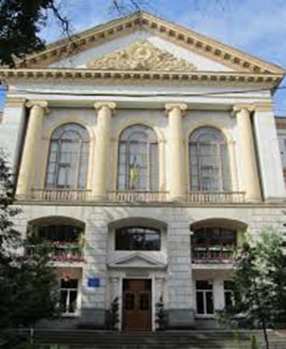
16 жовтня 2019 року
17.00 год
19.30 год
ДУХОВНА СВІТЛИЦЯ
Формування духовного світу особистості школяра на уроках словесності
Марійський духовний центр «Зарваниця» – один з найбільших духовних центрів світу
Ковальчук Л.М., методистка Тернопільського комунального методичного центру науково-освітніх інновацій та моніторингу
Марійський духовний центр «Зарваниця»
Теребовлянського району Тернопільської області
17 жовтня 2019 року
08.30 год
11.00 год
Вітальне слово
Литвинюк Г.І, директор Тернопільського комунального методичного центру науково-освітніх інновацій та моніторингу
КРЕАТИВНА СТУДІЯ
Успішний директор – успішна школа, або Креативний менеджмент сучасного закладу освіти
Петрокушин Р.В., директорка Тернопільської спеціалізованої школи І –ІІІ ступенів з поглибленим вивченням іноземних мов №3
Оцінювання рівнів сформованості компетентностей учнів основної школи на уроках словесності.
Гапон Л.О., кандидатка філологічних наук,
методистка ТКМЦНОІМ,
Тернопільська спеціалізована школа І–ІІІ ступенів
з поглибленим вивченням іноземних мов № 3

Slide 3
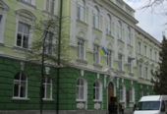
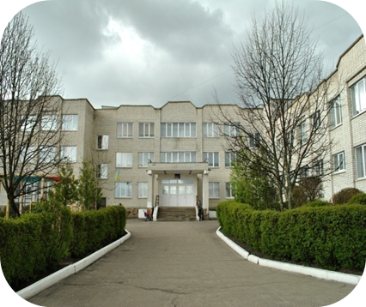
11.15 год
12.30 год
17 жовтня 2019 року
ПЕДАГОГІЧНА МАЙСТЕРНЯ
Роль кабінету зарубіжної літератури у формуванні читацької компетентності школяра
Кодекс сучасного освітнього середовища
Крижанівський А.В.,
директор Тернопільської Української гімназії імені Івана Франка
Борщук Л.М., учителька зарубіжної літератури Тернопільської Української гімназії імені Івана Франка
Сучасні підходи до викладання зарубіжної літератури
Тернопільська Українська гімназія імені Івана Франка
Міляновська Н.Р.,
авторка підручників
13.00 год.
15.00 год.
17 жовтня 2019 року
ПАНЕЛЬ ІННОВАЦІЙ
Нова українська школа – простір освітніх можливостей
Вавринів Л.А., кандидатка географічних наук,
директорка Тернопільської загальноосвітньої школи І–ІІІ ступенів №28
Біоадекватний інструментарій у роботі вчителя-словесника
Ковальчук Л.М., методистка Тернопільського комунального методичного центру науково-освітніх інновацій та моніторингу
Тернопільська загальноосвітня школа
І–ІІІ ступенів №28

Slide 4
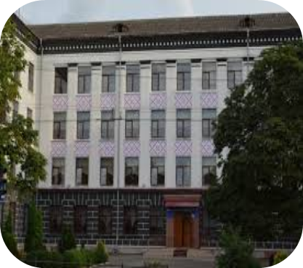

17 жовтня 2019 року
15.00 год.
17.00 год.
СКІНД-STEAM-НУШ-СТАРТ
Комфортне освітнє середовище – запорука успіху Нової української школи
Остапчук О.М., директор Тернопільського
навчально-виховного комплексу «Школа-ліцей №6»
імені Назарія Яремчука
Есе як вид роботи з розвитку критичного мислення та творчих здібностей учнів.
Флешар О.Б., учителька української мови і
літератури Тернопільського навчально-виховного комплексу «Школа-ліцей №6» імені Назарія Яремчука
Тернопільський навчально-виховний комплекс школа-ліцей №6 імені Назарія Яремчука
КОРИСНІ
ПОКЛИКАННЯ
Сайт ТКМЦНОІМ: tkmco.org
Електронна адреса ТКМЦНОІМ: center.imco@gmail.com
Сайт відділу неперервної освіти Тернополя: info.ojsvita.te.ua
Блог методистки ТКМЦНОІМ Ковальчук Л.М.: kovalchuk-ternopil.blogspot.com
Електронна адреса: kovalchukluba61@gmail.com
Сайт методистки ТКМЦНОІМ Гапон Л.О.: gapon.te.ua
Електронна адреса: yuzephik@gmail.com

